Slide 1
工程经济与伦理
梁合兰
计算机科学与技术学院

Slide 2
工程
工程经济与伦理
工程经济
工程伦理

Slide 3
教学安排
教材：邵颖红主编，《工程经济学概论》（第3版），电子工业出版社
《IT之火：计算机技术与社会、法律和伦理第5版》莎拉·芭氏（Sara Baase） 著，机械工业出版社
…
教学形式：以讲授为主，结合案例分析与课堂讨论。
考试：根据学生课堂参与和作业情况（10%)、期中（40%)和期末考试成绩(50%)综合评定学习成绩。

Slide 4
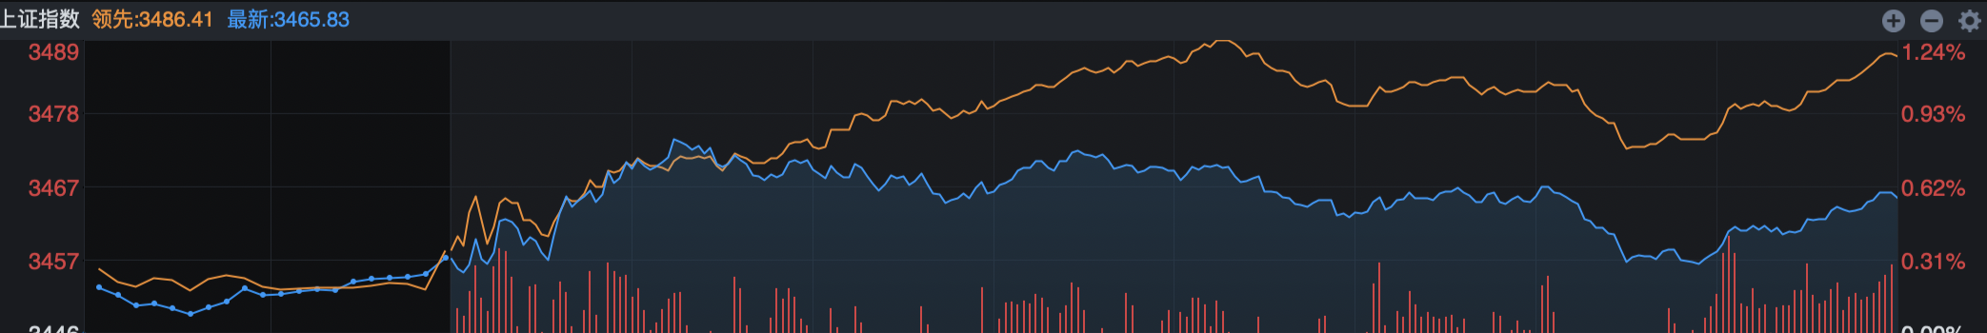
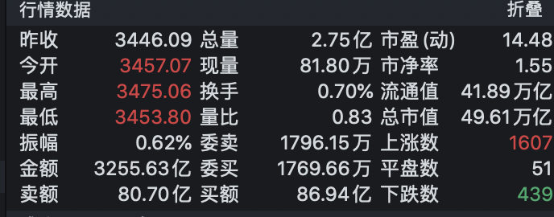
数字
2022年2月16日

Slide 5

数字
中国软件的2020年财务报告
  营业收入 7,408,151,562.49
  同期增长 27.30%
  每股收益 0.14
  同期上升 10.34

Slide 6
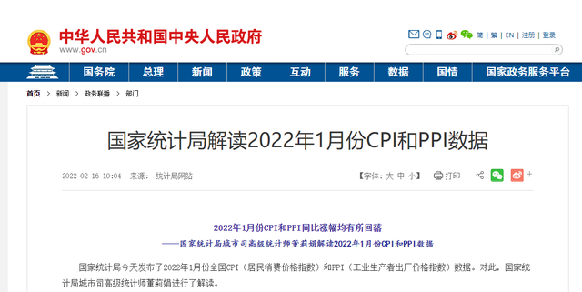
数字
2022年1月份
  CPI同比涨幅0.9%，环比上涨0.4%。
  PPI同比涨幅9.1%，环比下降0.2%。
邵颖红制作

Slide 7

数字

Slide 8
第1章 绪论
学习要点：
工程技术与经济的关系
工程经济学研究的主要内容和对象
工程经济学的理论基础和分析方法
工程经济学与相关学科的关系
工程经济分析的基本原则

Slide 9

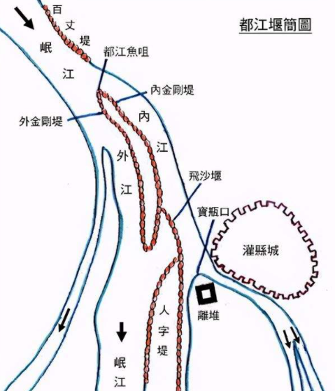
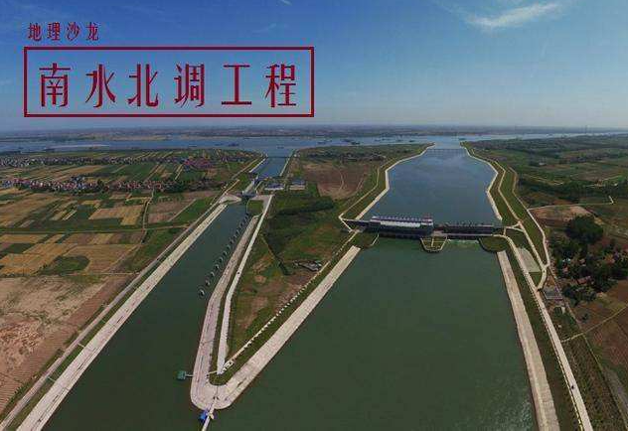
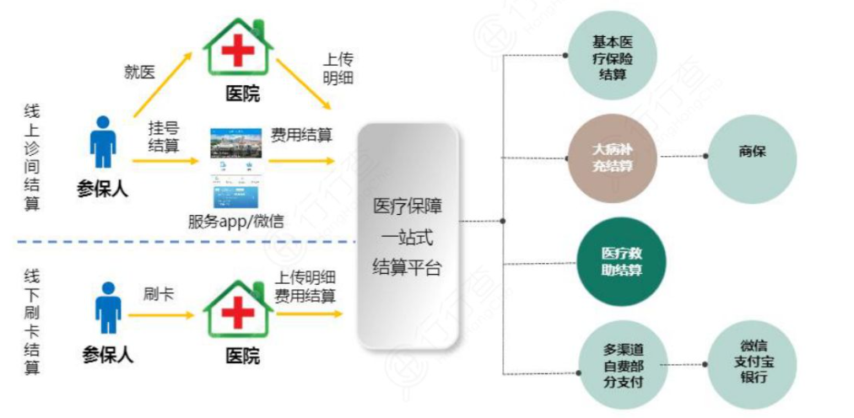
你能说出哪些词汇包括“工程”二字的吗？

Slide 10
1.1 工程技术与经济的关系
1.1.1 工程
工程：工程是指运用科学知识，开发用以造福人类的、经济地使用材料和自然力的方法，如土木工程、机械工程、交通工程、化学工程、采矿工程和水利工程等。
一项工程要能被人们接受，必须做到有效，即必须具备两个条件：
一是技术上的可行性
二是经济上的合理性

Slide 11




思考
你能说出哪些词汇包括“经济”二字的吗？

Slide 12
1.1.2 经济
“经济”是一个多义词，通常有四方面的含义：
经济是指生产关系.经济是人类社会发展到一定阶段的社会经济制度，是生产关系的总和，是政治和思想意识等上层建筑赖以建立的基础.
经济是一国国民经济的总称，或指国民经济的各部门，如工业经济﹑农业经济﹑运输经济等.
经济是指社会生产和再生产，即指物质资料的生产﹑交换﹑分配﹑消费的现象和过程.
经济是指节约或节省. 即包括对社会资源对合理利用与节约，也包括家庭生活的节约。
经济：在经济学中，经济的含义是从有限的资源中获得最大的利益。

Slide 13

1.1.3 工程技术与经济
工程技术与经济具有非常密切的关系.技术进步是经济发展的必要条件，人类社会的发展离不开各种技术手段的运用.而任何技术手段的运用，都必须消耗或占用人力﹑物力﹑财力等资源，需要考虑资源的合理分配，所以，在人类社会进行物质生产的活动中，经济和技术不可分割，两者相互促进又相互制约.
工程经济学的主要任务是研究技术和经济之间的合理关系，找出其协调发展的规律，促进技术进步和提高经济效益.
蒸汽机技术大幅降低了工业生产的成本，
生产成本降低的吸引力进一步推动了技术的优化

Slide 14
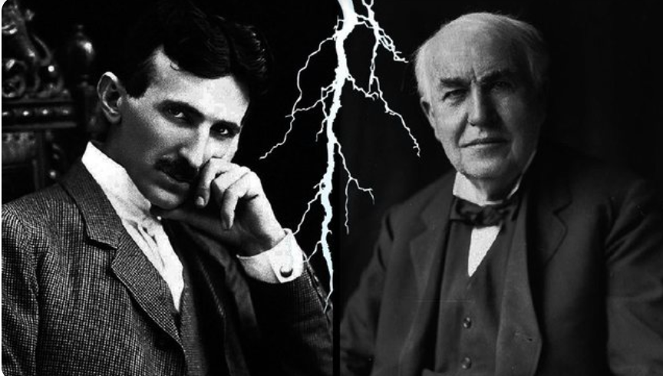
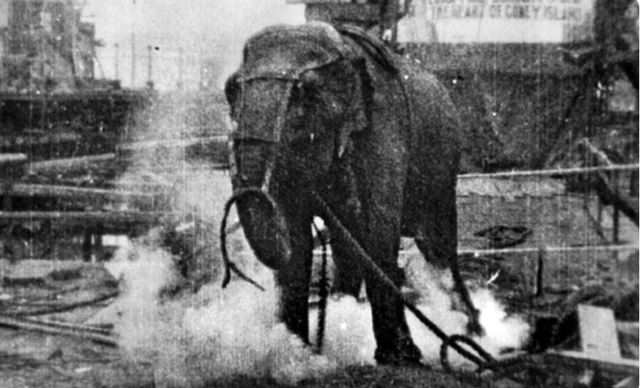
1.1.3 工程技术与经济
交流电和直流电的纷争：为什么爱迪生会输给特斯拉？

Slide 15
1.1.3 工程技术与经济
手段和目的
工程
经济
实现人们理想的手段
人们所追求、期待的目标
一方面工程中包含着经济，另一方面，经济必须依附于工程，工程的产生与建设具有明显的经济目的性。

Slide 16

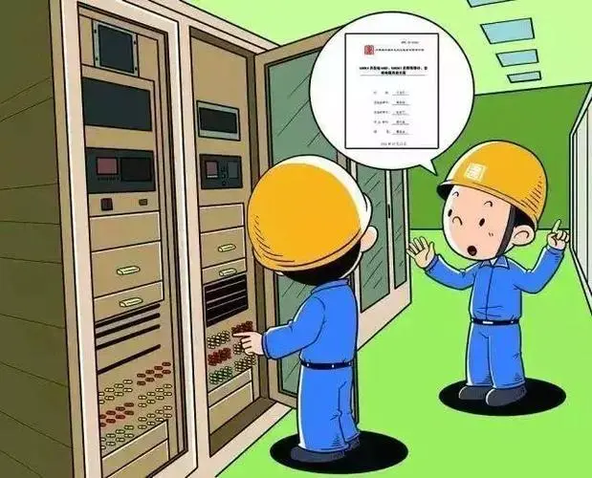
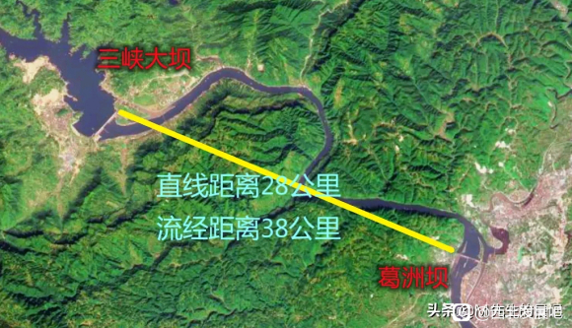

Slide 17
1.2工程经济学原理、研究对象和研究内容
1.2.1 什么是工程经济学
工程经济学：工程经济学是利用经济学的理论和分析方法，研究经济规律在工程问题中的应用，具体就是研究工程项目的效益和费用，并对此进行系统计量和评价的学科。
为什么需要工程经济学？
经济学的一个基本假定是资源具有稀缺性。由于资源稀缺，就要对资源进行合理配置，因此，需要对各种资源配置方案进行评价， 本学科的任务在于通过一定的判断标准选择恰当的方案。

Slide 18
1.有关工程经济学的定义有很多种，归纳起来主要有以下几种观点：
① 工程经济学是研究技术方案、技术政策、技术规划、技术措施等经济效果的学科，通过经济效益的计算以求找到最好的技术方案。
② 工程经济学是研究技术与经济的关系，以期达到技术与经济最佳结合的学科。
③ 工程经济学是研究生产、建设中各种技术经济问题的学科。
④ 工程经济学是研究技术因素与经济因素最佳结合的学科。

Slide 19
1.2.2 工程经济学的产生与发展
产生标志：1887年，美国的土木工程师亚瑟.惠灵顿出版了著作《铁路布局的经济理论》
我国工程经济学的研究和应用起步于20世纪70年代后期，其发展过程大致分为三个阶段，见表1-1.

Slide 20
表1-1 我国工程经济学的发展过程
时期 | 学科阶段 | 发展状况
50年代初 | 雏形阶段 | 经济分析方法阶段.经济分析方法开始应用于工程技术汇总.
60年代初至70年代初 | 第一阶段 | 经济效果学阶段.经济分析方法在工程建设和许多领域得到广泛应用
70年代 | 第二阶段 | 停滞﹑涣散阶段
80年代以后 | 第三阶段 | 蓬勃发展阶段.工程经济学的原理和方法在经济建设的项目评价中得到系统﹑广泛的应用;学科体系﹑理论与方法﹑性质与对象的研究不断深入，形成了较完整的学科体系.

Slide 21
1.2.3 工程经济学的研究对象
工程经济学的研究对象是工程项目的经济绩效，即以工程项目为主体，研究各种工程技术方案的经济效益，通过对经济效益的计算，以求找到最优的工程技术方案，作为决策部门进行工程技术决策的依据。

Slide 22
1.2.4工程经济学的研究内容
实践中经常碰到的工程经济问题主要有：
如何计算某方案的经济效果
几个相互竞争的方案应该选择哪一个
在资金有限的情况下，应该选择哪一个方案
正在使用的技术﹑设备是否应该更新换代
公共工程项目的预期效益多大时，才能接受其建设费用
遵从安全而保守的行动准则，还是从事能够带来较大潜在受益的高风险活动

Slide 23
工程经济学研究的主要内容包括以下方面：
1.2.4工程经济学的研究内容
（1）方案评价方法
研究方案的评价指标，以分析方案的可行性。
（2）投资方案选择
投资项目往往具有多个方案，分析多个方案之间的关系，进行多方案选择是工程经济学研究的重要内容。
（3）筹资分析
随着社会主义市场经济体制的建立，建设项目资金来源多元化已成为必然。因此，需要研究在市场经济体制下，如何建立筹资主体和筹资机制，怎样分析各种筹资方式的成本和风险。

Slide 24
1.2.4工程经济学的研究内容
（4）财务分析
研究项目对各投资主体的贡献，从企业财务角度分析项目的可行性。
（5）经济分析
研究项目对国民经济的贡献，从国民经济角度分析项目的可行性。
（6）更新分析
研究资产的更新问题，做出何时更换更佳的分析。
（7）风险和不确定性分析
任何一项经济活动，受各种不确定性因素的影响，都会使期望的目标与实际状况发生差异，可能会造成经济损失。为此，需要识别和估计风险，进行不确定性分析。

Slide 25
1.2.5 工程经济学的特点
工程经济学是工程技术和经济相结合的综合性边缘学科
工程经济学强调的是技术可行性基础上的经济分析。
工程技术的经济分析和评价与所处的客观环境关系密切。
工程经济学是对新技术的各种可行方案的未来“差异”进行经济效果分析比较的科学。
工程经济学所讨论的经济效果问题几乎都和“未来”有关。

Slide 26
1.3 工程经济分析的基本原则
1.资金的时间价值原则----今天的1元钱比外来的1元钱更值钱
2.现金流量原则----投资收益不是会计帐面数字，而是当期实际发生的现金流。
3.增量分析原则----从增量角度进行工程经济分析
4.机会成本原则----排除沉没成本，计入机会成本
5.有无对比原则----有无对比而不是前后对比。 “有无对比法”，即将有这个项目和没有这个项目时的现金流量情况进行对比，“前后对比法”，即将某一项目实现以前和实现以后所出现的各种效益费用情况进行对比
6.可比性原则——方案之间必须可比
7.风险收益的权衡原则——必须考虑方案的风险和不确定性

Slide 27
1.3 工程经济分析的基本原则
8. 采用一贯的立脚点
9 .考虑所有相关的判据标准
10. 重新审视决策

Slide 28
工程经济分析的过程和步骤
1．问题定义
2．提出备选方案
3．估计经济效果
4．选择决策判据
5．分析和比较备选方案
6．选择最佳备选方案
7. 执行过程的监督与结果的后评价

Slide 29
是不满足工程经济就足够了？
法律法规
安全性
伦理…

Slide 30
工程伦理
Engineering Ethics

Slide 31
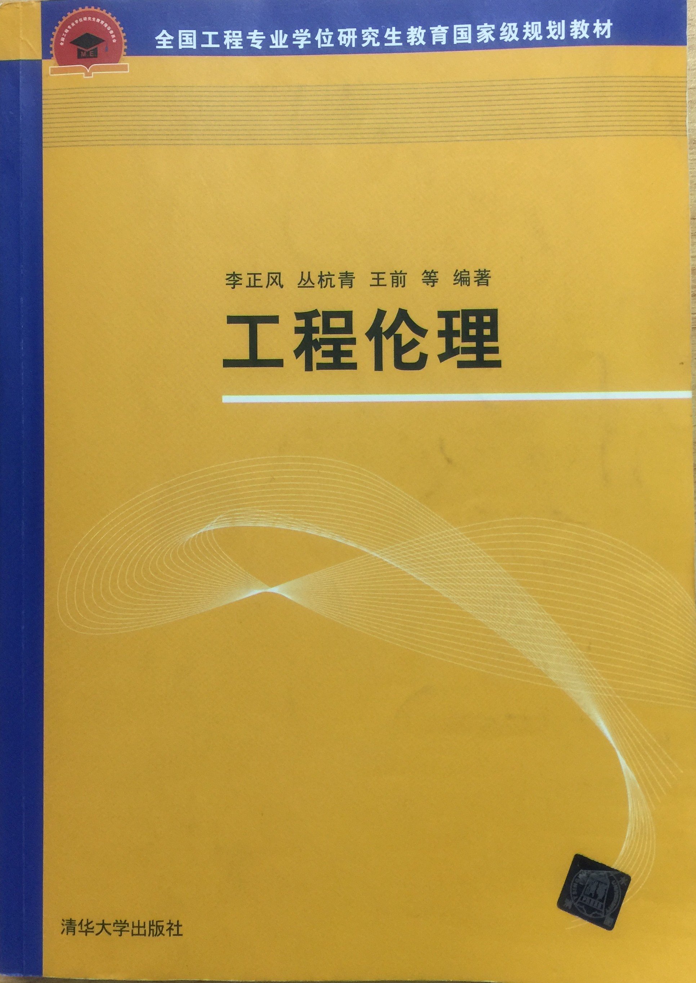
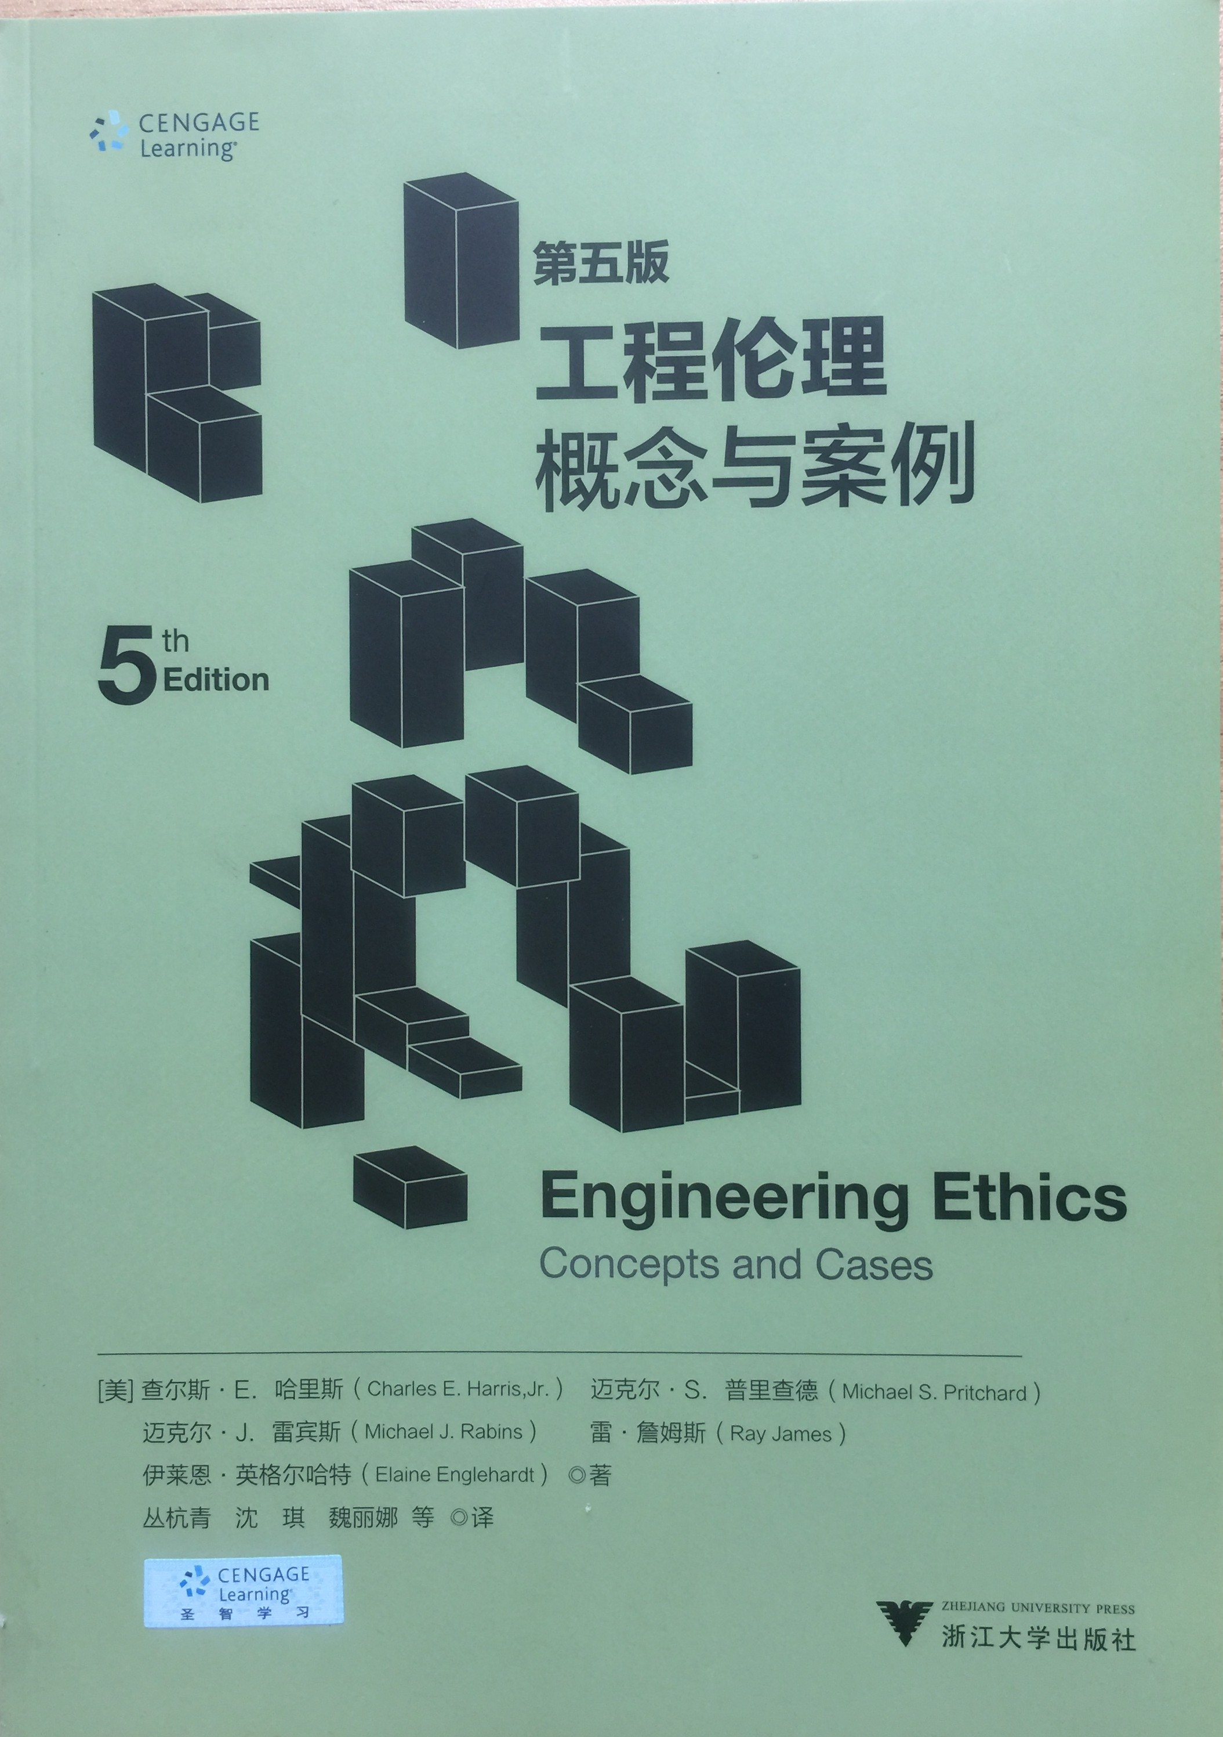

参考书目

Slide 32



















教学目标:意识-规范-能力“三位一体”
深入理解工程伦理相关概念和理论，培养学生的 工程伦理意识；
系统把握工程伦理的基本规范，掌握具体工程领 域的伦理规范要求；
全面提高工程伦理的决策能力，能够解决工程实 践中的复杂伦理问题。

Slide 33



课程学习意义
思想政治 理论课
工程伦理课

Slide 34
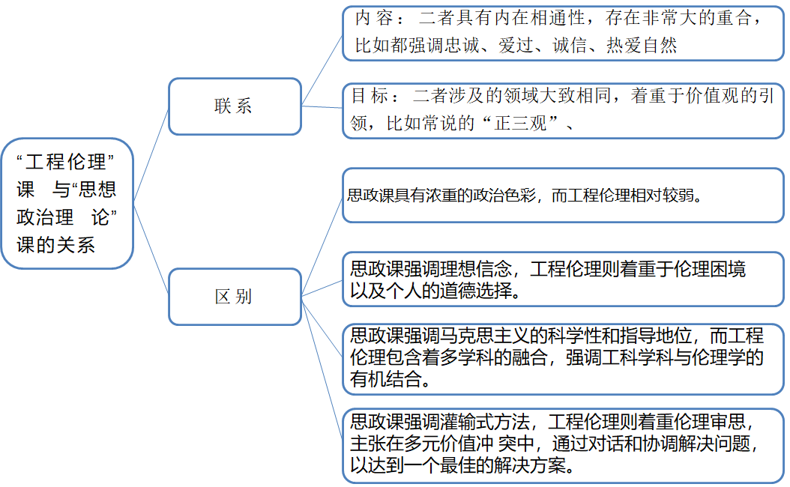

Slide 35
课程学习意义
规范
法律
伦理

Slide 36
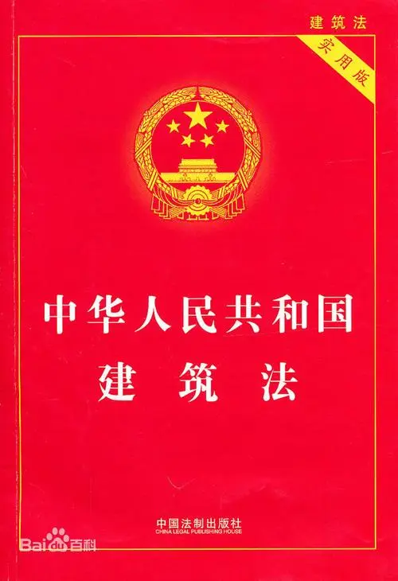


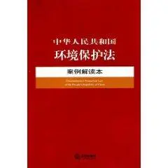
计算机犯罪法律在1977年《中华人民共和国刑法》中提到

Slide 37
课程学习意义
道德提供法律规范体系的价值合理性根据
道德为法律提供人们遵守法律义务的义务这一前提
道德为（如专门机构、专门人才）实施法律规范提供必要的道德前提
法律规范是最基本的道德规范
道德在逻辑上优先于法律

Slide 38
课程学习意义
伦理
法律
讲应当
讲必须
（must）
已然发生
事后制裁
（ought to be）
未曾发生
事前规范

Slide 39

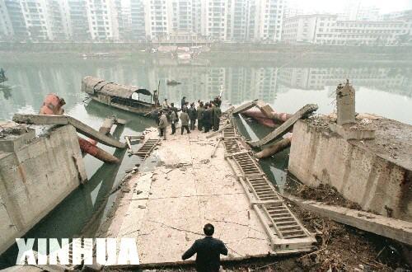
重庆彩虹桥坍塌引发的思考
彩虹桥:（工程风险伦理问题）
始建于1994年11月5日，
竣工于1996年2月16日，
垮塌于1999年1月4日，
建设工期1年零102天， 使用寿命仅两年零222 天， 坍塌造成40人遇难。

Slide 40
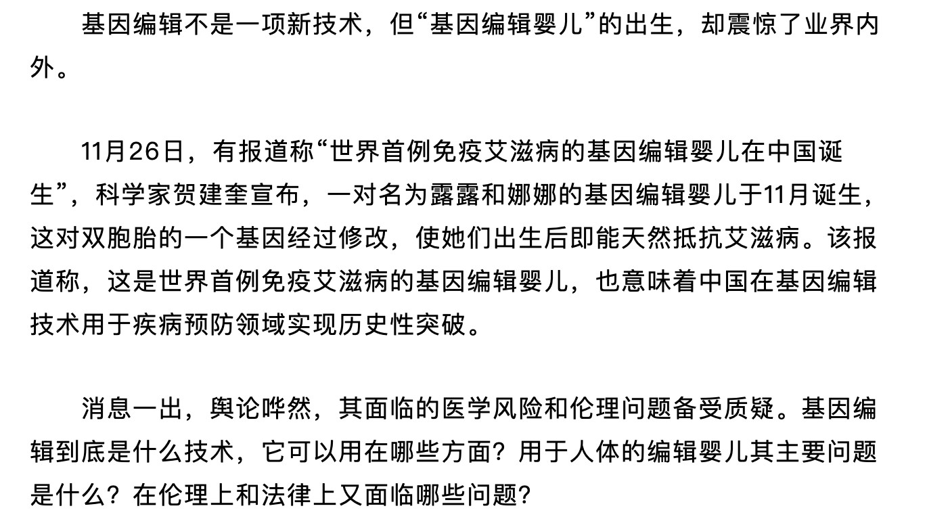
“人类首次基因编辑婴儿诞生 带来的是希望还是恐惧”

Slide 41
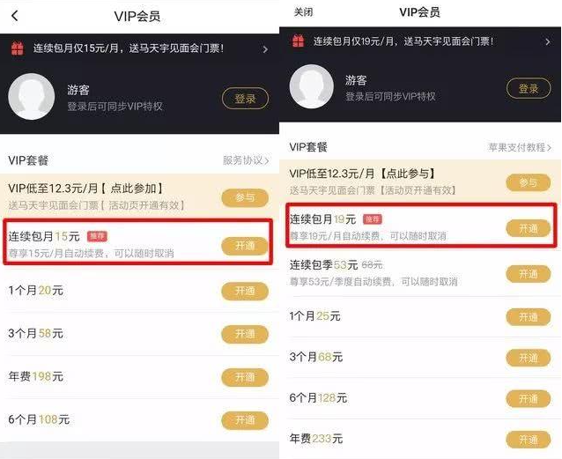
数据“杀熟”
指同一平台，同样的商品或服务，老客户看到的价格反而比新客户要贵出许多的现象。
使用不同品牌的手机
在不同的地理区域
…

Slide 42
徒法不足以自行

Slide 43
要求工程师们能够严格恪守相关行为规范，严格自律；
开展工程伦理教育有利于提升工程师伦理素养，加强工程从业者的社会责任, 使其能够在工程活动中意识到工程对环境和社会造成的影响，将公众的利益而非经济利益或长官意志放在突出的位置。
要求工程师们树立伦理思维

Slide 44


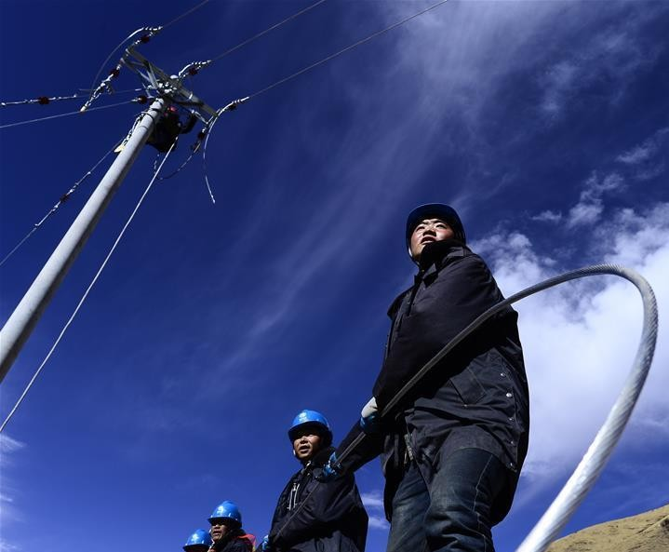
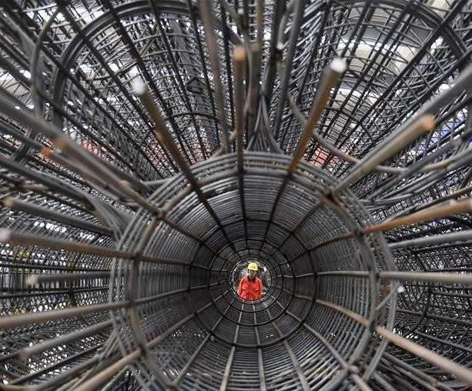

课程学习意义
工程大国
工程强国

Slide 45
工程思维方式转变：必须将利益协商机制、透明公开机制、可持续发展理念引入到工程实践过程。
开展工程伦理教育有利于推动可持续发展，实现人与自然的协同进化。
开展工程伦理教育有利于协调社会各群体之间的利益关系，确保社会稳定和谐。
工程师：树立伦理思维同时也需要工程师们：敬畏生命、遵守公序良俗、践行工程伦理，自觉担负起对人类安全、健康和福利的责任

Slide 46


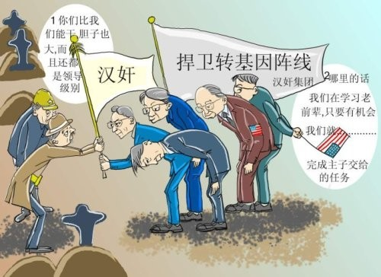
基因技术带来的挑战
基因编辑技术先驱Doudna亲述：伦理问题让我彻夜难眠
注：Jennifer Doudna， 美国加州大学伯克利分校化学与分子和细胞生物学系教授

Slide 47

Science：要隐私还是要科学？
欧洲“人类脑计划”：试图集成整个欧洲的医疗档案，以对成千 上万的患者数据进行研究。它的目标是通过生物学和临床医学的 模式来界定疾病，最终建立病变大脑的计算机模型，并预测疾病 的治疗效果。
但这项研究计划会关涉到公众的隐私权：要隐私还是要科学？

Slide 48
国内外工程伦理学研究与教育
美国：土木工程师协会（ASCE）伦理准则、全国职业工程师协会
（NSPE）伦理准则、电气和电子工程师协会（IEEE）伦理准则。 工程伦理学是美国很多大学工科学生的必修课。
日本：土木工程师的伦理准则、工程教育鉴定委员会(JABEE)
中国：台湾的中国工程师学会提出了中国工程师信条，并在高校 中开设了工程伦理课程。大陆近百所高校开设了“环境伦理学” 以及相近课程。
一所院校的工程学学科要想通过工程及技术教育认证委员会（ ABET）的认证，它就必须将教育规划中（工程伦理学纳入整个工 程ABET's Engineering Criteria 2000） 。

Slide 49
人类的工程实践不仅是一种改造自然的 技术活动，也是一种关涉人、自然与社会的
伦理活动。这成为“工程伦理”作为一门学 科建立和发展的现实背景。

Slide 50
工程伦理关注的是工程实践中出现的特 定伦理问题和伦理困境、通过践行并不断完
善伦理规范和规则来实现“有限的伦理目标 ”，为应对工程中出现的具体伦理问题提供指导。

Slide 51
工程伦理教育的目标
我们可以把工程伦理教育的目标概括为以下三个主要的方面。
第一，培养工程伦理意识和责任感。
第二，掌握工程伦理的基本规范。
第三，提高工程伦理的决策能力。

